Slide 1
Сессия-конференция «Физика фундаментальных взаимодействий»,
посвященная 70-летию со дня рождения академика РАН
Валерия Анатольевича Рубакова.
The quasi-frozen spin concept at NICA facilities as a feasible method
for searching for the electric dipole moment of light nuclei
Ю.В. СЕНИЧЕВ^{1,5}, А.Е.АКСЕНТЬЕВ^{1,4,5}, С.Д. КОЛОКОЛЬЧИКОВ^{1,5}, В.П.ЛАДЫГИН²,
А.А.МЕЛЬНИКОВ^{1,3}, Н.Н. НИКОЛАЕВ^{3,5}, Е.М. СЫРЕСИН²
¹Институт Ядерных Исследований РАН, Москва
²Объединенный Институт Ядерных Исследований, Дубна
³Институт теоретической физики Ландау, Черноголовка
⁴МИФИ НИЯУ, Москва,
⁵МФТИ, Долгопрудный
Notes:
ЛаПлаз 2023

Slide 2
Main messages for Electric dipole moment
First message to search for Electric Dipole Moments(EDM) of fundamental particles: it came to understand the CP violation
Second message for Electric Dipole Moments of fundamental particles: the baryon asymmetry of the Universe that represents the fact of the prevalence of matter over antimatter

Slide 3
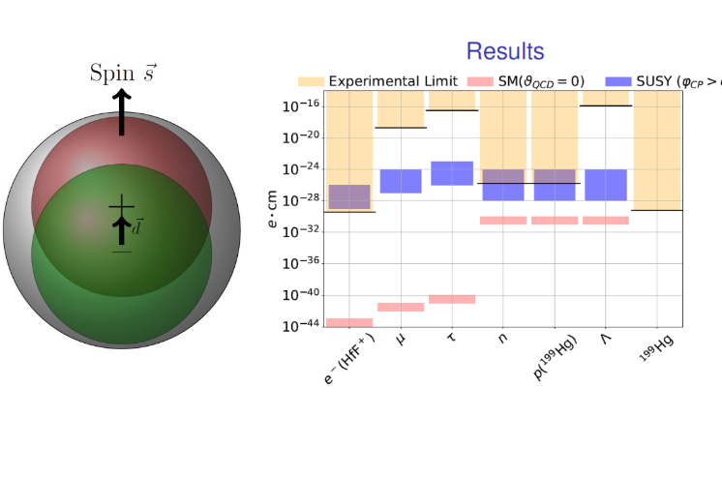
EDM today
SM vs SUSY

Slide 4
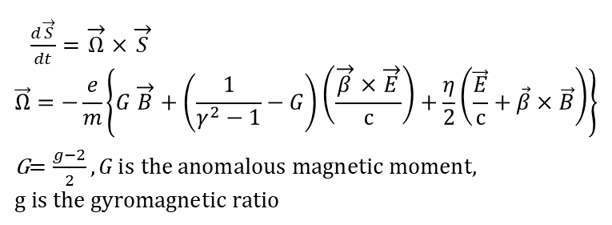
How we are going to explore EDM
Ehrenfest's theorem : When particles move, the average values ​​of these quantities in quantum mechanics change in the same way as the values ​​of these quantities change in classical mechanics.
The spin is a quantum value, but in the classical physics representation the “spin” means an expectation value of a quantum mechanical spin operator:
Basic principle of EDM measurement in ring comes from “Thomas-Bargmann, Michel,Telegdi” equation with EDM term:
$\frac{d\overset{→}{S}}{dt}=\overset{→}{Ω}×\overset{→}{S}$
$$\vec{Ω}=−\frac{e}{m}\left\{G\overset{→}{B}+\left(\frac{1}{γ^{2}−1}−G\right)\left(\frac{\overset{→}{β}×\overset{→}{E}}{с}\right)+\frac{η}{2}\left(\vec{\frac{E}{с}}+\vec{β}×\vec{B}\right)\right\}$$
G$=\frac{g−2}{2},G \text{is} \text{the} \text{anomalous} \text{magnetic} \text{moment}\text{, }$
$$\text{g} \text{is} \text{the} \text{gyromagnetic} \text{ratio}$$
EDM

Slide 5
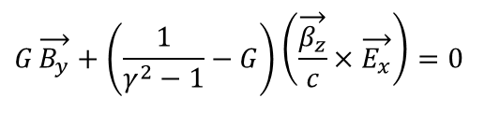
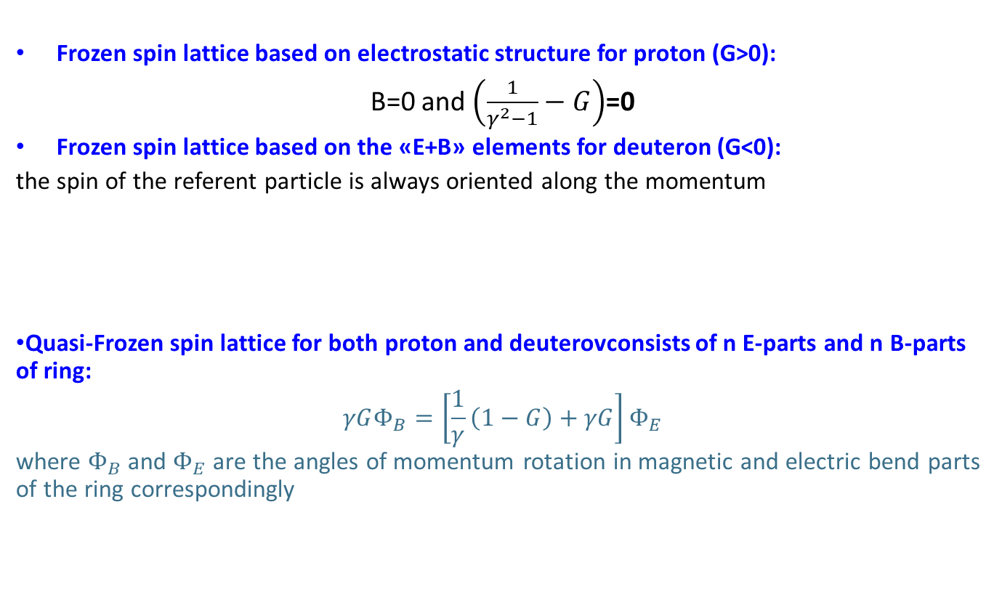
Two types lattices: frozen and quasi-frozen spin
Frozen spin lattice based on electrostatic structure for proton (G>0):
B=0 and $\left(\frac{1}{γ^{2}−1}−G\right)$=0
Frozen spin lattice based on the «E+B» elements for deuteron (G<0):
the spin of the referent particle is always oriented along the momentum
Quasi-Frozen spin lattice for both proton and deuterovconsists of n E-parts and n B-parts of ring:
$$γGΦ_{B}=\left[\frac{1}{γ}\left(1−G\right)+γG\right]Φ_{E}$$
where $Φ_{B}$ and $Φ_{E}$ are the angles of momentum rotation in magnetic and electric bend parts of the ring correspondingly
$$G\overset{→}{B_{y}}+\left(\frac{1}{γ^{2}−1}−G\right)\left(\frac{\overset{→}{β_{z}}}{c}×\overset{→}{E_{x}}\right)=0$$

Slide 6
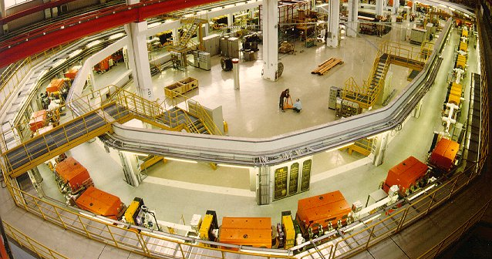
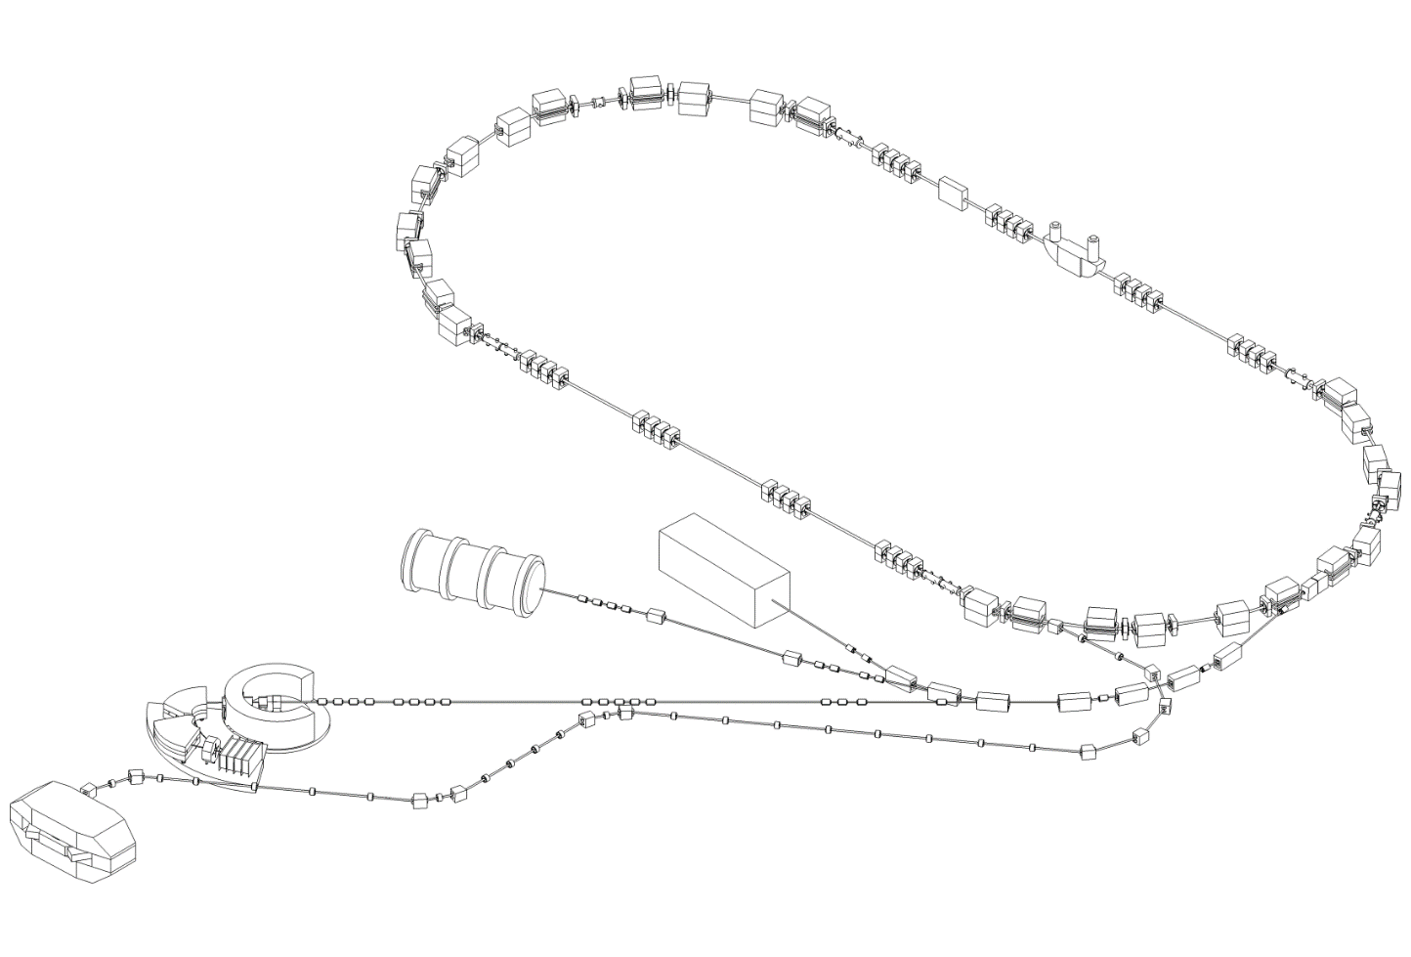
Cooler Synchrotron COSY
in Jülich
RF Devices for
Spin Manipulations
Sextupole magnets
Electron Cooler
EDDA Polarimeter
Momentum up to 3.5 GeV/c
Polarized Protons / Deuterons
Circumference 184 m

Slide 7
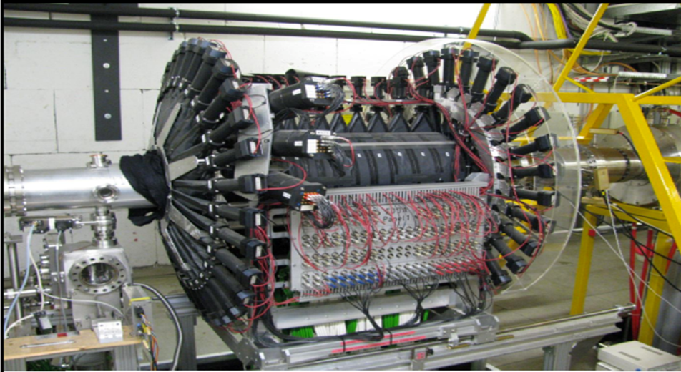
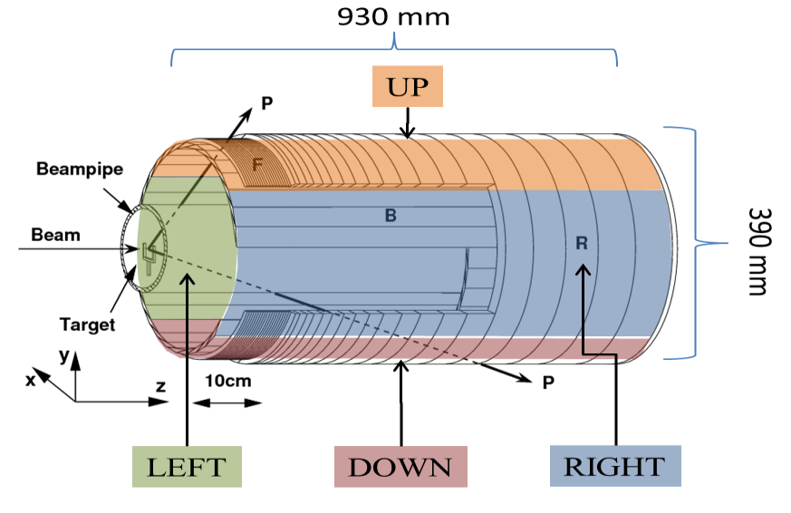
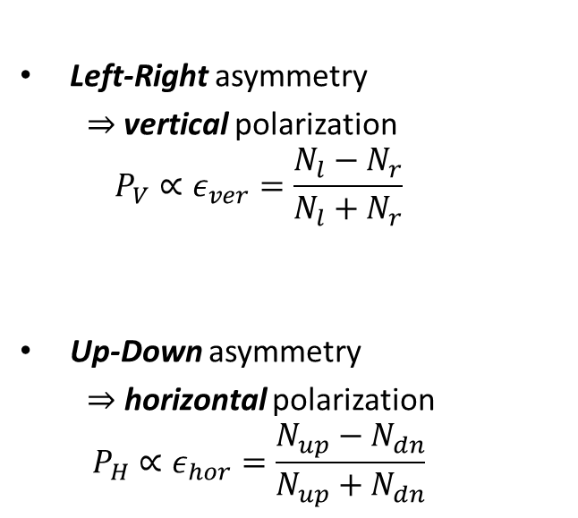
EDDA Polarimeter
Left-Right asymmetry
  $⇒$vertical polarization
  $$P_{V}∝ε_{ver}=\frac{N_{l}−N_{r}}{N_{l}+N_{r}}$$
Up-Down asymmetry
  $⇒$ horizontal polarization
  $$P_{H}∝ε_{hor}=\frac{N_{up}−N_{dn}}{N_{up}+N_{dn}}$$

Slide 8
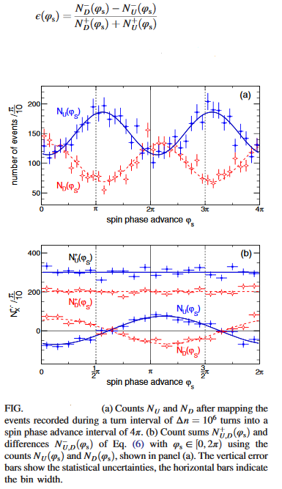
Measurement of polarization asymmetry

Slide 9
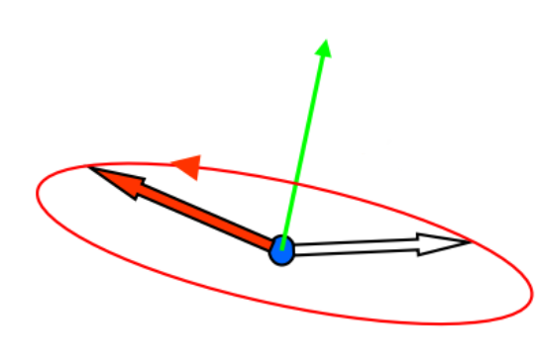
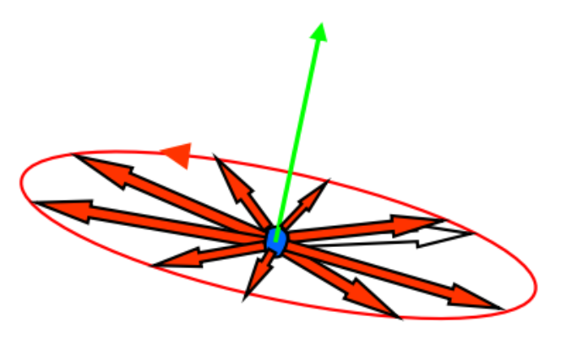
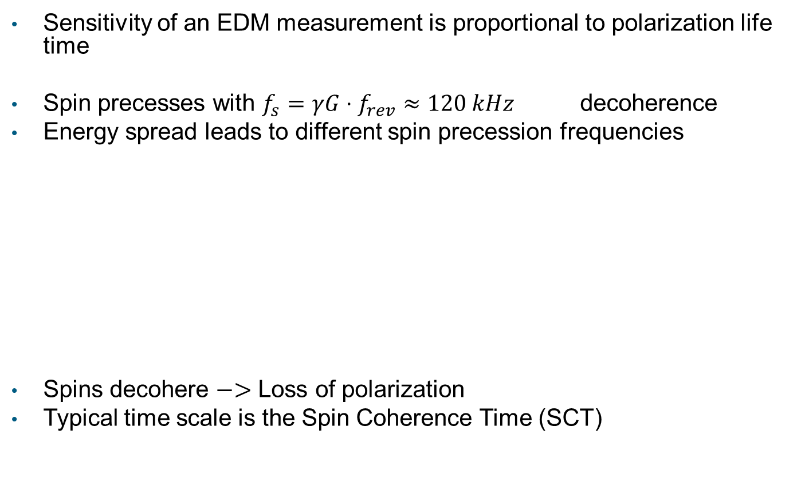
Spin Coherence Time (SCT)
Sensitivity of an EDM measurement is proportional to polarization life time
Spin precesses with $f_{s}=γG⋅f_{rev}≈120 kHz$ decoherence
Energy spread leads to different spin precession frequencies
Spins decohere $−>$ Loss of polarization
Typical time scale is the Spin Coherence Time (SCT)

Slide 10
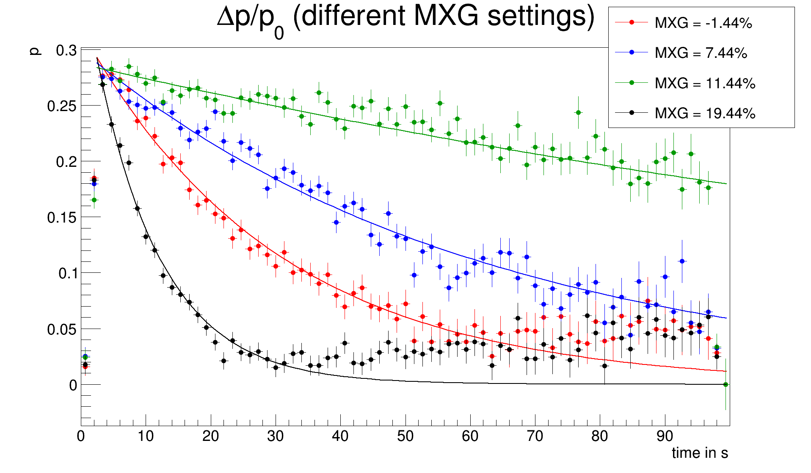


Scan of MXG value
Polarization fit:
$$p=p_{0}e^{t/τ_{SCT}}$$
preliminary
Best Spin Coherence Time: $τ_{SCT}≈1000s$

Slide 11
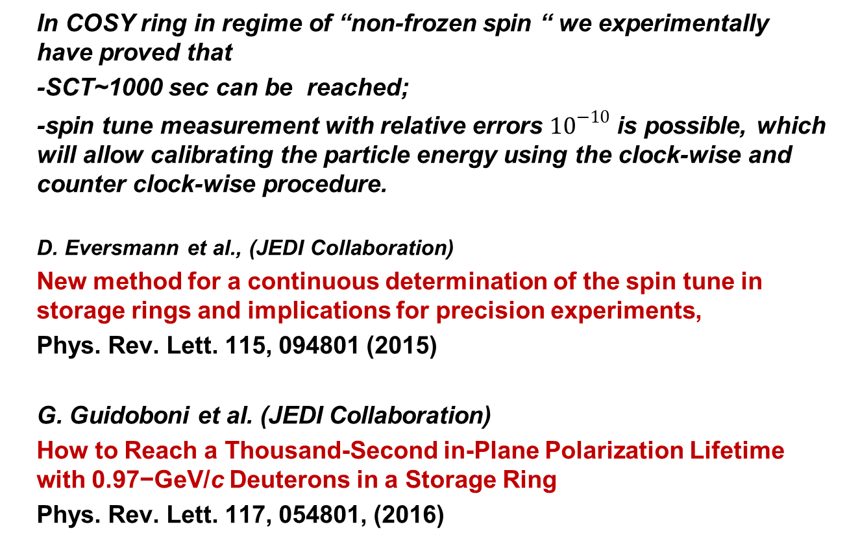
Main published results at COSY ring experiment

Slide 12
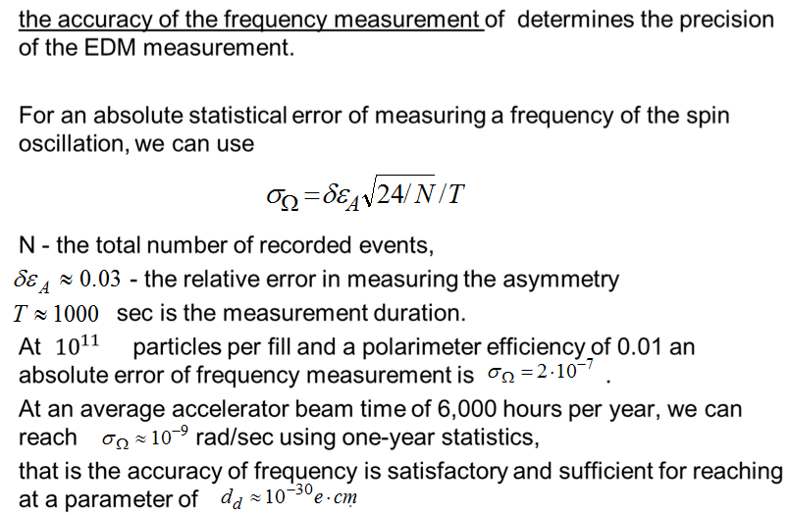
EDM measurement precision

Slide 13
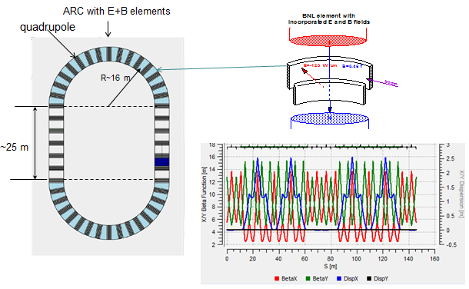
Переход от структуры с «замороженным спином» к структуре с «квази-замороженным спином»
In the Frozen spin concept, the size of the ring is determined by the maximum possible value of the electric field Ex=10 MV/m and, as a consequence, the magnetic field is restricted by Bmax=0.4 Tesla
In the quasi-frozen concept, the size of the ring is determined mainly by the magnetic field of Bmax = 2 Tesla

Slide 14
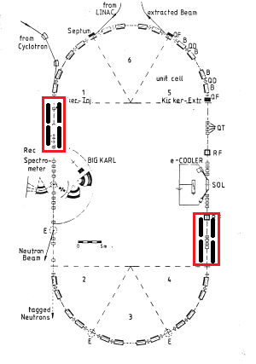
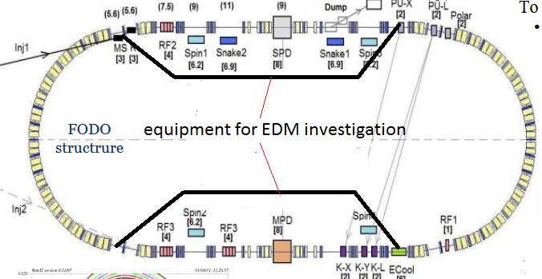
Quasi-Frozen Spin option in COSY and NICA accelerators

Slide 15
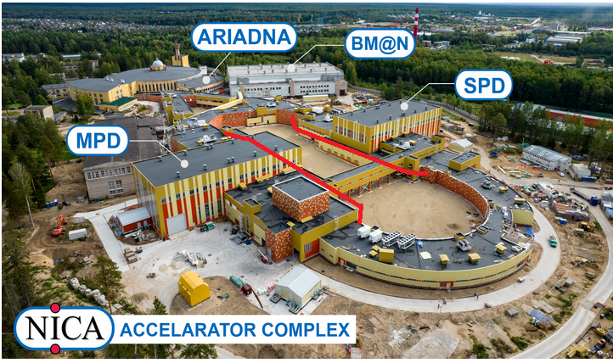
Quasi-frozen spin option for NICA collider

Slide 16
Quasi-frozen spin option for NICA collider

Slide 17
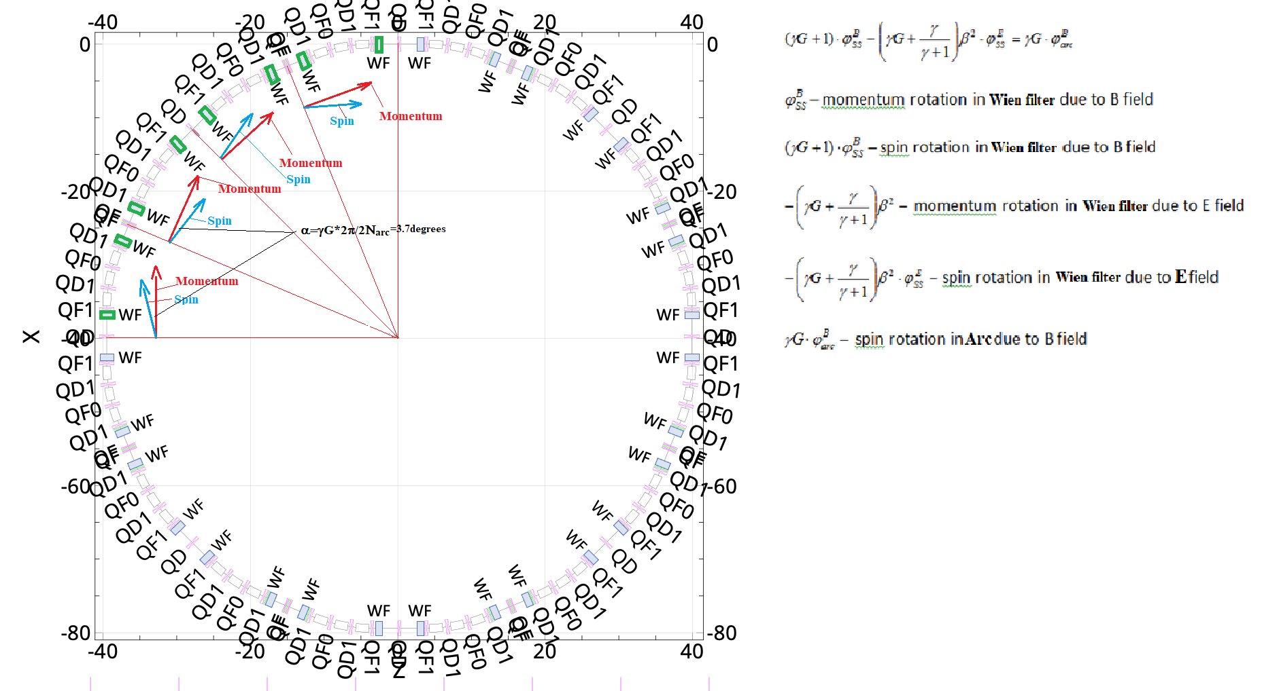
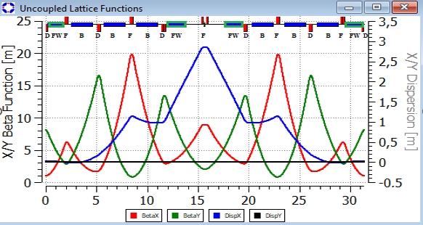
Nuclotron with QFS condition (variant 2.2.3)
Общая длина кольца 251 м:
Совокупная длина всех магнитов 100.8 м
Max магнитное поле 1.8 Тесла
- Совокупная длина всех свободных участков 78.6 м

Slide 18
Frequency Domain Method: basic relationships
finally
Main idea: to make the contribution from EDM frequency into
the total frequency bigger than from MDM additions

Slide 19
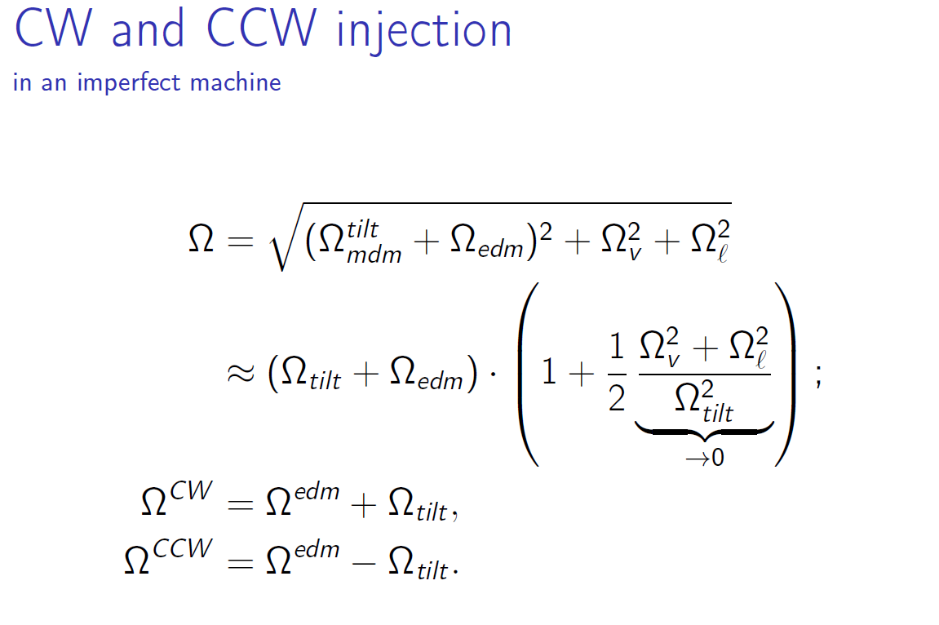
Problem systematic errors: CW and CCW procedures

Slide 20
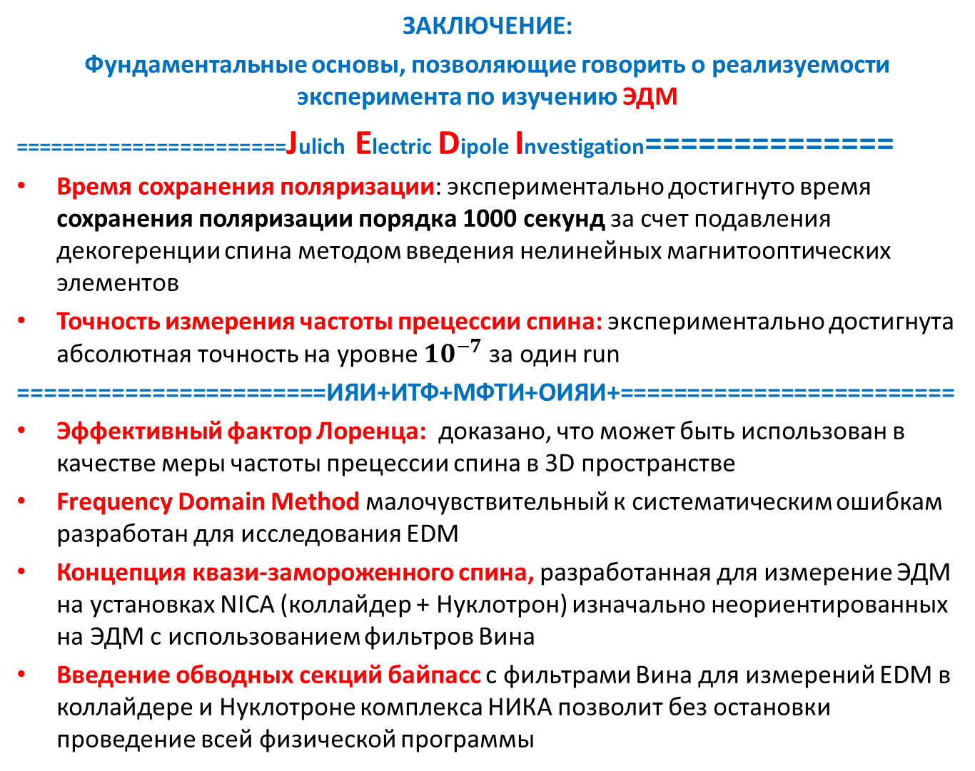
ЗАКЛЮЧЕНИЕ:
Фундаментальные основы, позволяющие говорить о реализуемости эксперимента по изучению ЭДМ
=======================Julich Electric Dipole Investigation==============
Время сохранения поляризации: экспериментально достигнуто время сохранения поляризации порядка 1000 секунд за счет подавления декогеренции спина методом введения нелинейных магнитооптических элементов
Точность измерения частоты прецессии спина: экспериментально достигнута абсолютная точность на уровне ${10}^{−7}$ за один run
=======================ИЯИ+ИТФ+МФТИ+ОИЯИ+=========================
Эффективный фактор Лоренца: доказано, что может быть использован в качестве меры частоты прецессии спина в 3D пространстве
Frequency Domain Method малочувствительный к систематическим ошибкам разработан для исследования EDM
Концепция квази-замороженного спина, разработанная для измерение ЭДМ на установках NICA (коллайдер + Нуклотрон) изначально неориентированных на ЭДМ с использованием фильтров Вина
Введение обводных секций байпасс с фильтрами Вина для измерений EDM в коллайдере и Нуклотроне комплекса НИКА позволит без остановки проведение всей физической программы

Slide 21


Slide 22
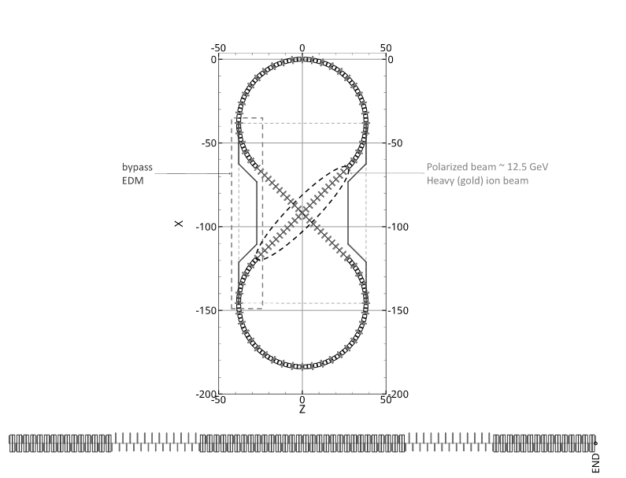
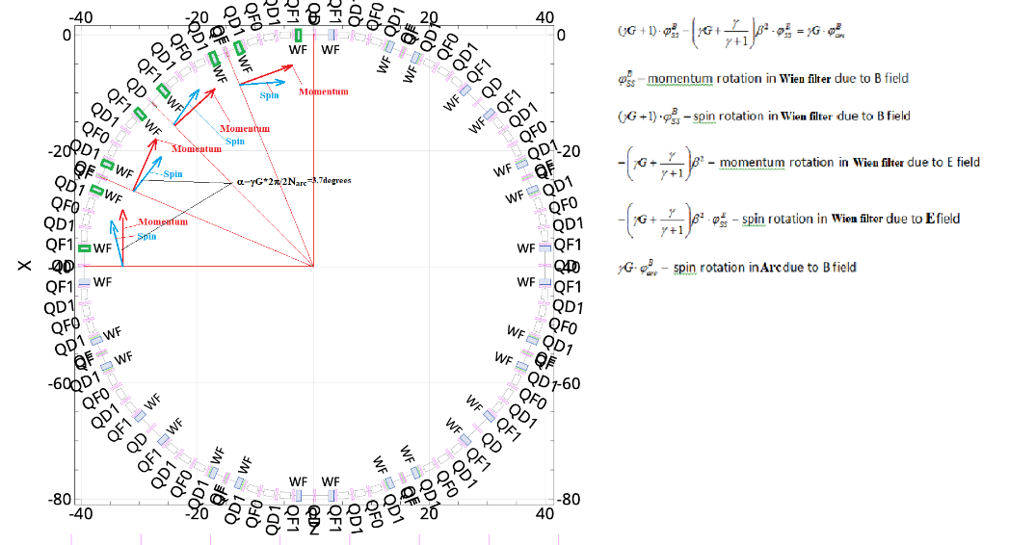
Основные технические решения в модернизации синхротронов для измерения ЭДМ в комплексе НИКА
Нуклотрон 8_ка в туннеле коллайдера

